Slide 1
嵌入式开发
初识数据结构
创客学院 小美老师

Slide 2
数据结构解决什么问题

Slide 3
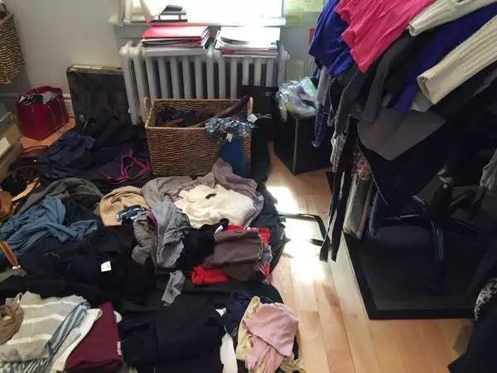


Slide 4
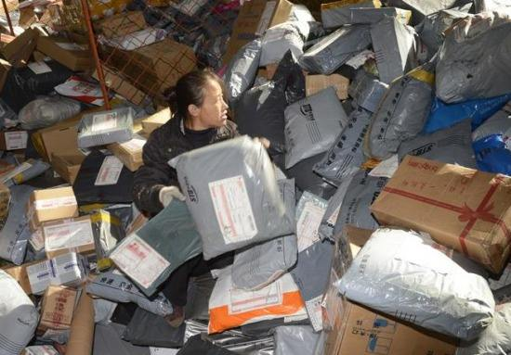
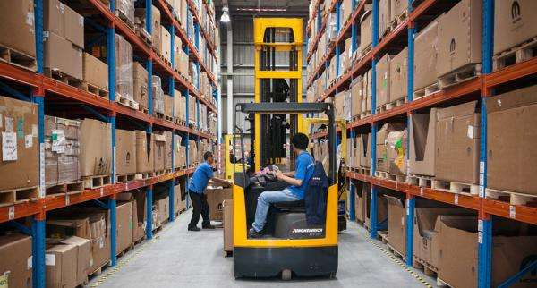

Slide 5
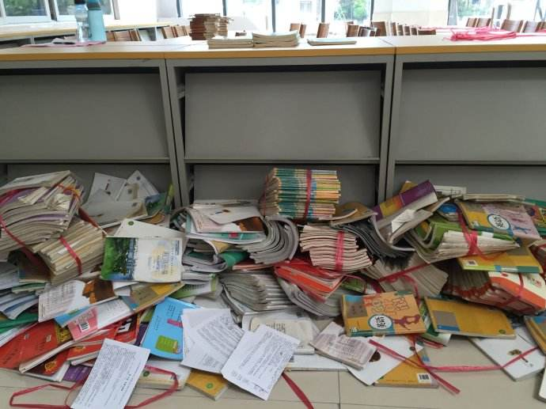
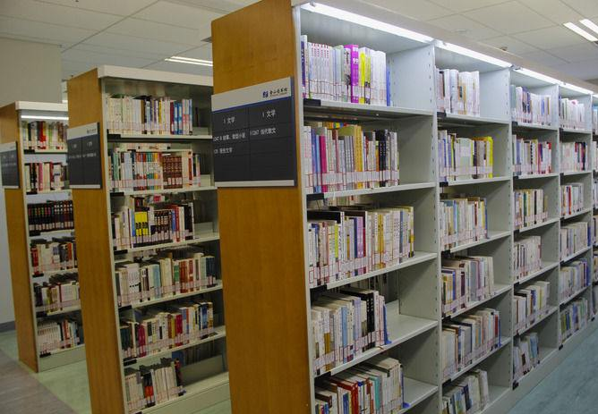

Slide 6
数据结构举例
计算机处理的对象（数据）已不再单纯是数值
编号 | 书 名 | 作 者 | 出版社 | 出版日期 | …… | ……
001 | 数据库 | 李四 | 科教 | 1998.7 | …… | ……
002 | 数据结构 | 张三 | 国防工业 | 2002.2 | …… | ……
… | …… | …… | …… | …… | …… | ……
… | …… | …… | …… | …… | …… | ……

Slide 7
数据结构举例
大学系级行政机构
系
办公室
教研室
班级
管理员
教 师
实验员
学 生
其中系、办公室、……教师、学生可视为数据元素。元素之间呈现的是一种层次关系

Slide 8
数据结构举例
设田径比赛项目有：A(跳高)、 B(跳远)、C(标枪)、D(铅球)、E(100m跑)、F(200m跑)。参赛选手的项目表，如下表所列：
问如何安排比赛时间，才能使得 ：
1)每个比赛项目都能顺利进行（无冲突）
2) 尽可能缩短比赛时间
姓名 | 项目1 | 项目2 | 项目3
丁一 | A | B | E
马二 | C | D
张三 | C | E | F
李四 | D | F | A
王五 | B | F

Slide 9
数据结构举例
图的“染色“问题：设项目A∽F各表示一数据元素，以○表示。若两个项目不能同时举行，则将其连线。若用四种颜色表示四个时间段，一种着色方案如图所示。
A
B
F
E
D
C
即：红色时间段(如8~10点)—A、C项目；浅蓝— B、D项目；深蓝— E项目； 紫色—F项目。

Slide 10
数据的逻辑结构
数据元素之间存在某种关系
线性关系
层次关系
网状关系

Slide 11
什么是数据结构

Slide 12
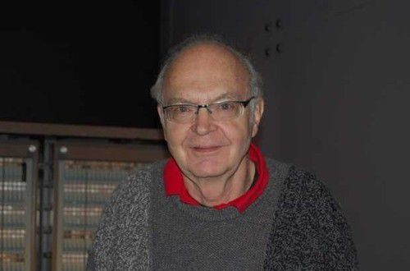
什么是数据结构
1968年美国克努特教授开创了数据结构的最初体系;
计算机的圣经-《计算机程序设计的艺术》
荣获1974年度的图灵奖
Notes:
1974年就将国际计算机界的至高荣誉“图灵奖”授予了他——此时的高德纳年方36岁，他迄今还是这项最年轻图灵奖获得者纪录的保持者。

Slide 13
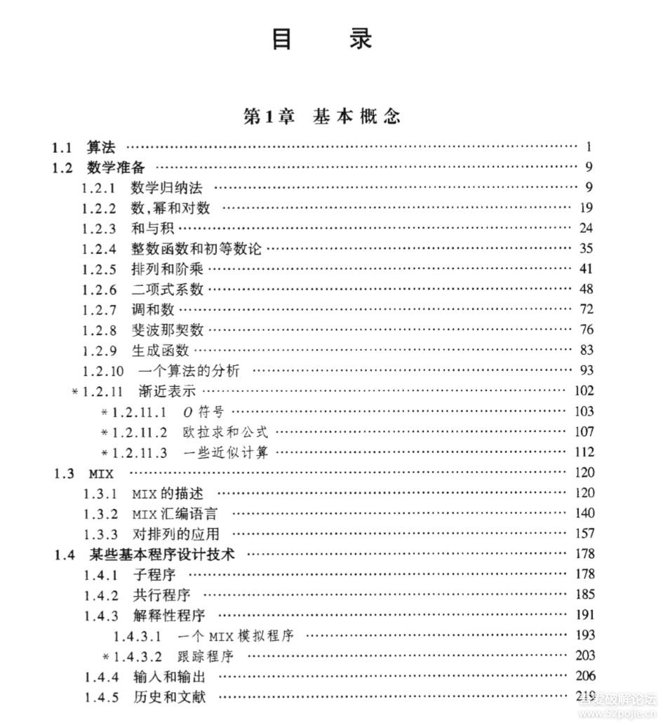
第一卷《基本算法》
第二卷《半数字化算法》
第三卷《排序与搜索》
第四卷《组合算法》
Notes:
1974年就将国际计算机界的至高荣誉“图灵奖”授予了他——此时的高德纳年方36岁，他迄今还是这项最年轻图灵奖获得者纪录的保持者。

Slide 14
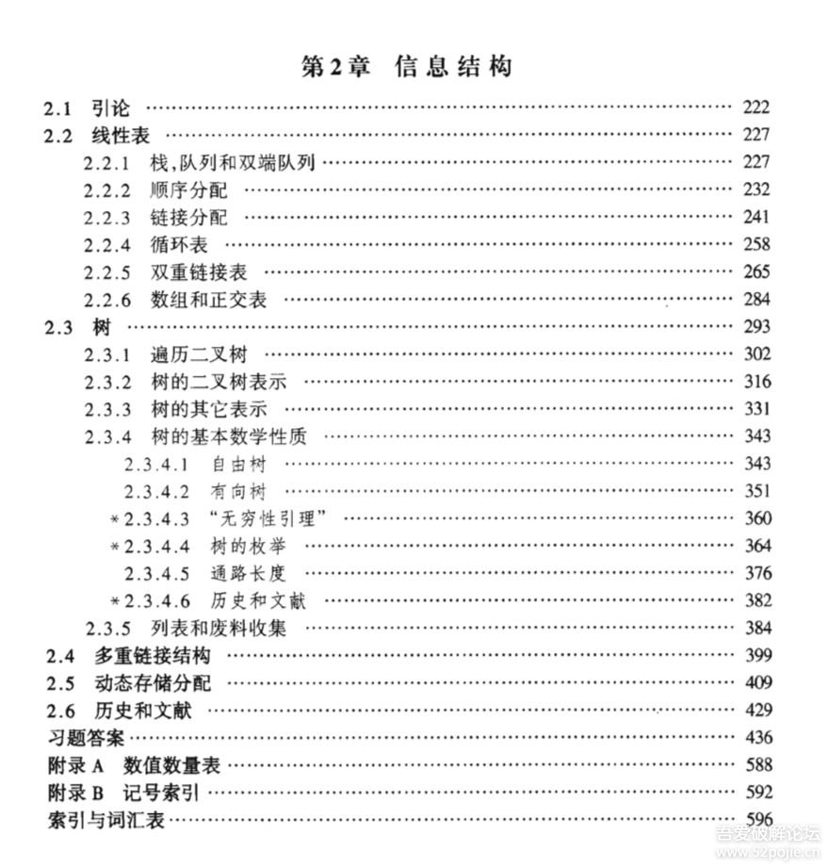
Notes:
1974年就将国际计算机界的至高荣誉“图灵奖”授予了他——此时的高德纳年方36岁，他迄今还是这项最年轻图灵奖获得者纪录的保持者。

Slide 15
什么是数据结构
数据结构研究计算机数据间关系；
包括数据的逻辑结构和存储结构及其操作;
Notes:
1974年就将国际计算机界的至高荣誉“图灵奖”授予了他——此时的高德纳年方36岁，他迄今还是这项最年轻图灵奖获得者纪录的保持者。

Slide 16
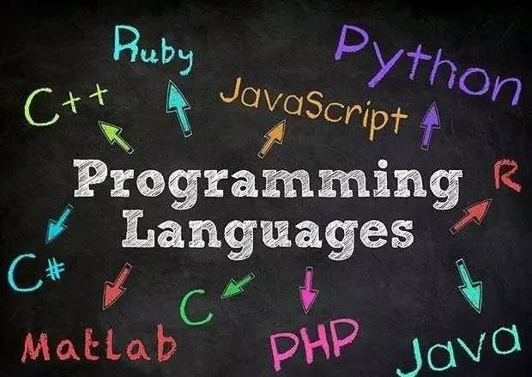
1972 – C
1980 – C++
1984 – MATLAB
1986 – Objective-C
1991 – Python
1993 – Ruby
1995 – PHP
1995 – Java
1995 – JavaScript
2001 – C#
2003 – Scala
2009 – Go

Slide 17
基本概念
1．数据（Data）
数据即信息的载体，是能够输入到计算机中并且能被计算机识别、存储和处理的符号总称。
2．数据元素（Data Element）
数据元素是数据的基本单位，又称之为记录（Record）。一般，数据元素由若干基本项（或称字段、域、属性）组成。
产品编号 | 产品名称 | 规 格 | 出厂日期 | ……
0001 | TV | 29 | 1999/09 | ……

Slide 18
数据的逻辑结构
表示数据运算之间的抽象关系
按每个元素可能具有的直接前趋数和直接后继数将逻辑结构分为“线性结构”和“非线性结构”两大类。

Slide 19
数据的逻辑结构
集合——数据元素间除“同属于一个集合”外，无其它关系
线性结构——一个对一个，如线性表、栈、队列
树形结构——一个对多个，如树
图状结构——多个对多个，如图

Slide 20
数据的存储结构
存储结构：逻辑结构在计算机中的具体实现方法。
存储结构是通过计算机语言所编制的程序来实现的，因而是依赖于具体的计算机语言的。

Slide 21
数据的存储结构
顺序存储（Sequential Storage）：
将数据结构中各元素按照其逻辑顺序存放于存储器一片连续的存储空间中
如c语言的一维数组，如表 L=(a₁,a_{2，}……,a_{n})的顺序结构
a₁ | a₂ | …… | …… | a_{n}

Slide 22
顺序存储
存储地址
存储内容
元素1
L0
元素2
L0+m
……..
元素i
L0+(i-1)*m
……..
元素n
L0+（n-1)*m
Loc(元素i)=Loc+(i-1)*m 单个元素占空间m

Slide 23
链式存储（重点）
将数据结构中各元素分布到存储器的不同点，用地址（或链指针）方式建立它们之间的联系
数据结构中元素之间的关系在计算机内部很大程度上是通过地址或指针来建立的。
a₁
a2
an

Slide 24
索引存储
在存储数据的同时，建立一个附加的索引表，即索引存储结构=数据文件+索引表。
姓 名 | 电 话
丁 一 | 62331234
…… | ……
王 二 | 62345678
…… | ……
张 三 | 63450987
…… | ……
姓 氏 | 地 址
丁
王
张
…… | ……
索引表
数据文件

Slide 25
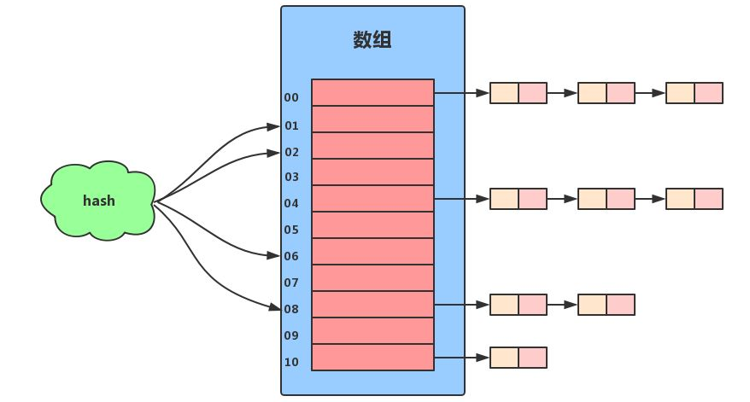
散列存储
根据数据元素的特殊字段(称为关键字key)，计算数据元素的存放地址，然后数据元素按地址存放

Slide 26
基本概念
数据结构的三个方面：
线性表
线性结构
栈
队
数据的逻辑结构
树形结构
非线性结构
图形结构
顺序存储
数据的存储结构
链式存储
索引存储
链式存储
数据的运算：检索、排序、插入、删除、修改等

